Slide 1
1
2
3
4
5
6
7
8

Slide 2
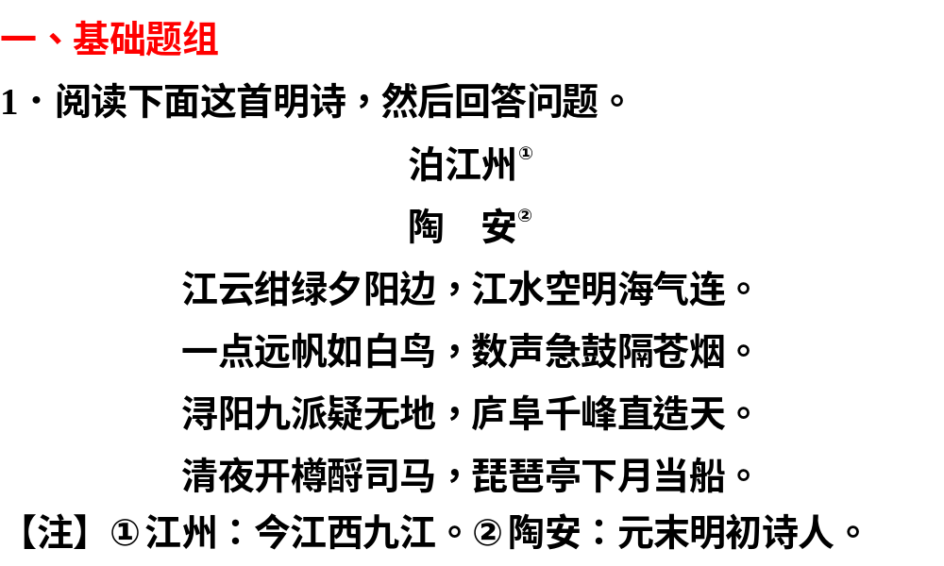
1
2
3
4
5
6
7
8

Slide 3
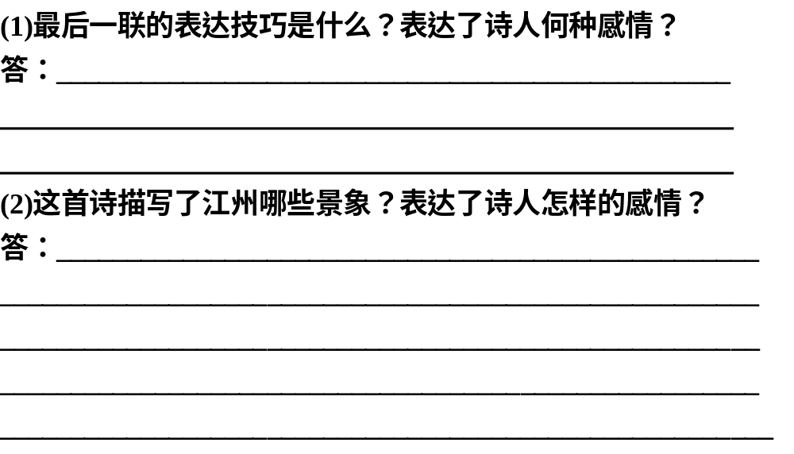
1
2
3
4
5
6
7
8
运用典故。清夜在浔阳江头，诗人想起了白居易的
《琵琶行》，酾酒祭奠，表达了诗人对白居易的凭吊和同情，
同时也有一丝自身的伤感与喟叹。
诗中描写了江州傍晚湖山的优美景物。绀绿的江云围绕
在夕阳的倒影旁，江水空阔明亮，与水上的雾气相连。远处
一只帆船，黄昏时的急鼓声从青霭中传过来。江州支流众多，
水面广阔，而远处的庐山的山峰直插云霄。作者借景抒情，
表达了对江州美景的赞美，又有一丝人在旅途的淡淡的离愁。

Slide 4
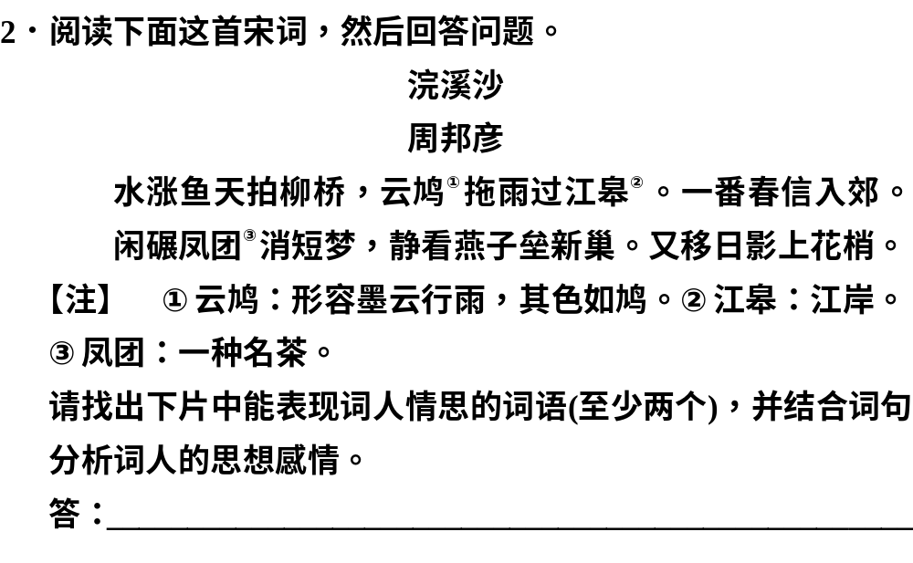
1
2
3
4
5
6
7
8
“闲”“静”“又”。闲：传神地描绘出词人短梦后心有愁思难以排遣，所以借饮茶来消解梦后的惘然的画面。静：燕子筑巢的忙碌与人的静形成对比，暗示词人并不平静的心绪。又：时光流转，不知不觉间，日影又已移上花梢，暗示了词人无事可为，每日空对春光的伤感。

Slide 5
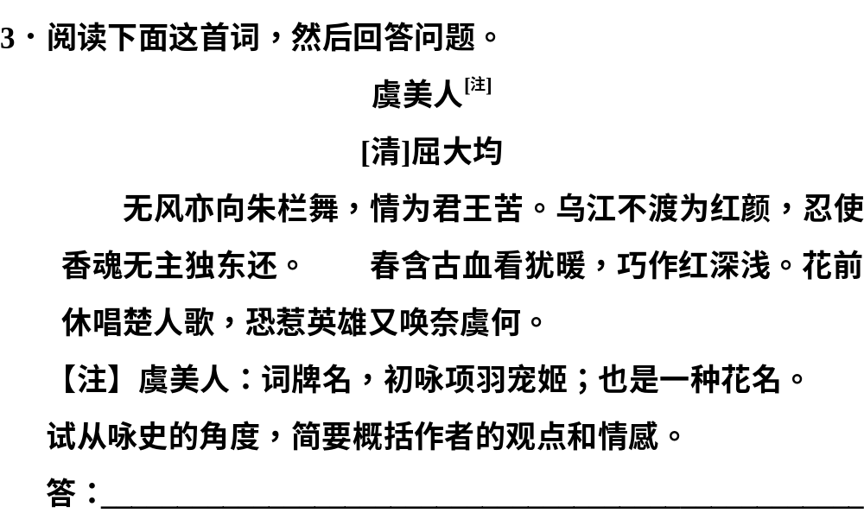
1
2
3
4
5
6
7
8
观点：认为项羽当年不过江东的主要原因是君王不忍让虞姬香魂独留而东还。
情感：作者对项羽(虞姬与项羽的爱情)给予了充分的同情(答“叹惋、肯定”等也可)，并借此抒发了英雄无奈的感慨。

Slide 6
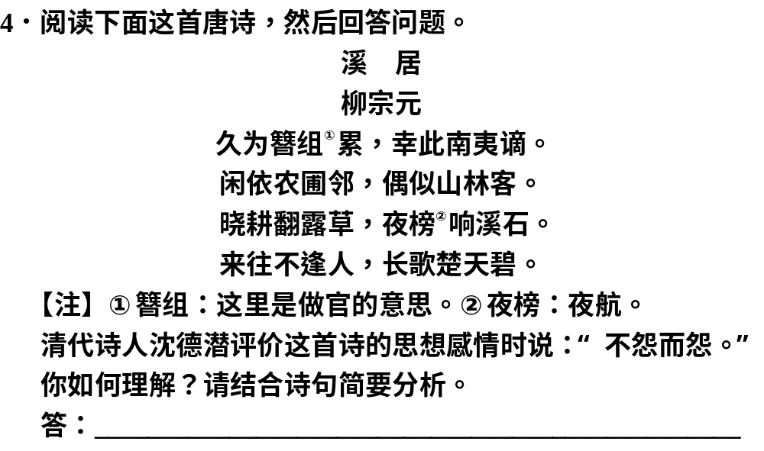
1
2
3
4
5
6
7
8

Slide 7
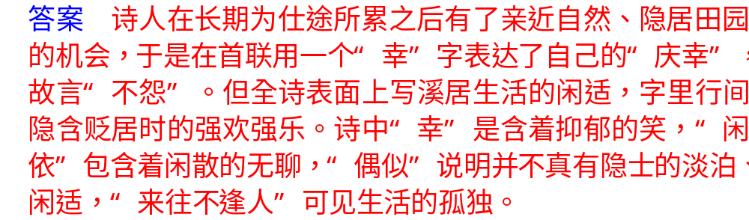
1
2
3
4
5
6
7
8

Slide 8
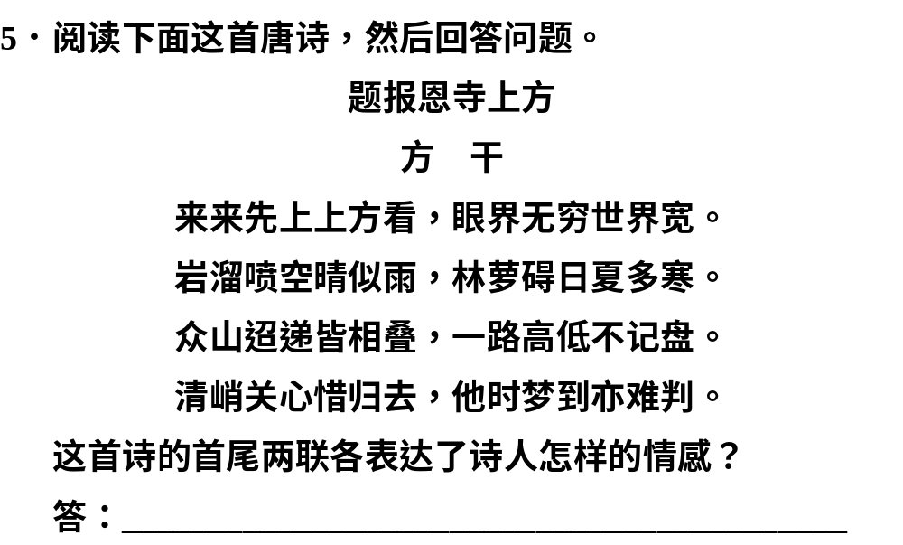
1
2
3
4
5
6
7
8

Slide 9
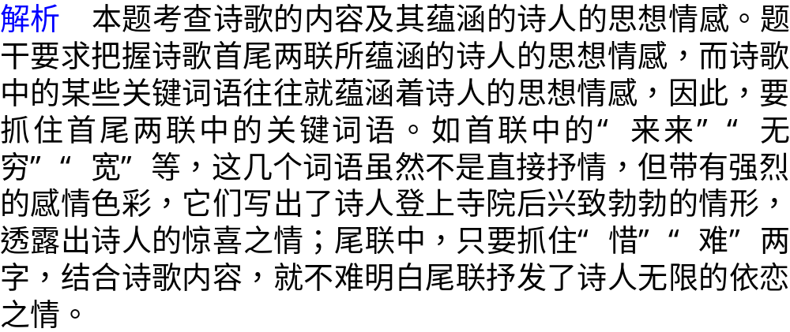
1
2
3
4
5
6
7
8

Slide 10
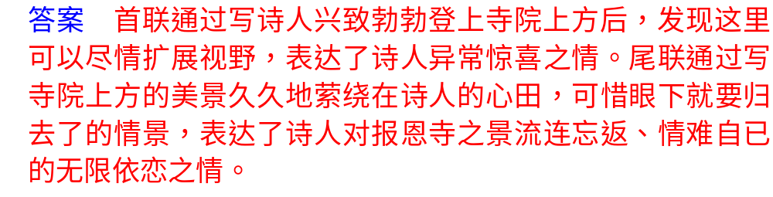
1
2
3
4
5
6
7
8

Slide 11
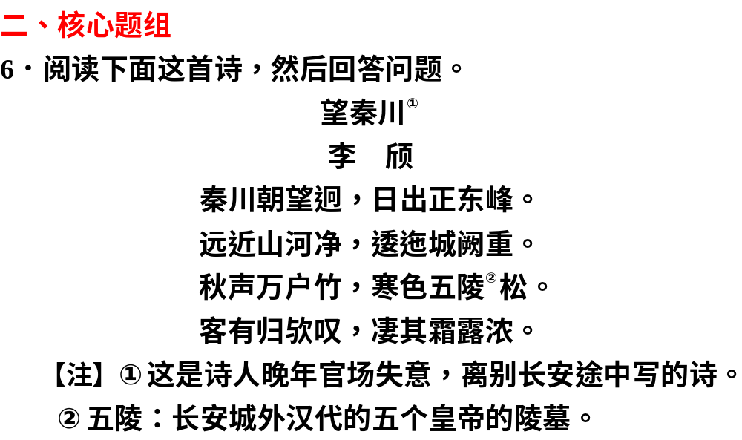
1
2
3
4
5
6
7
8

Slide 12
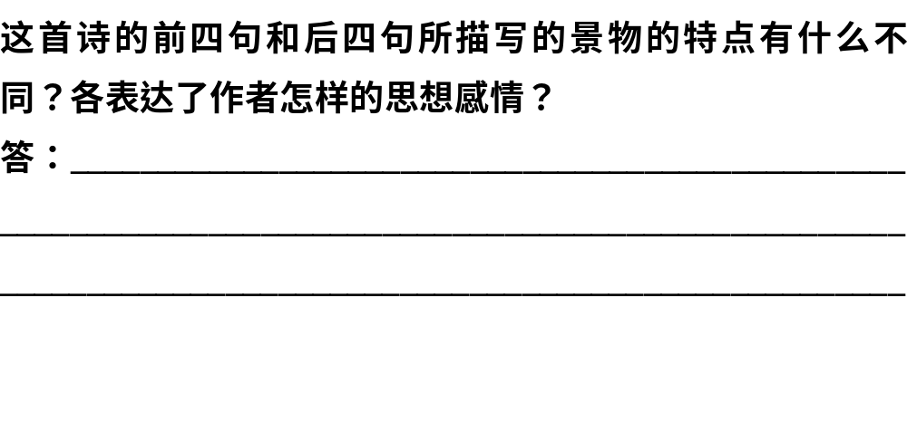
1
2
3
4
5
6
7
8
前四句描写的景物明净、壮丽，体现了作者对京城生活的留
恋、不舍。后四句描写的景物萧条、清冷，体现了作者去官途中
的怅惘。

Slide 13
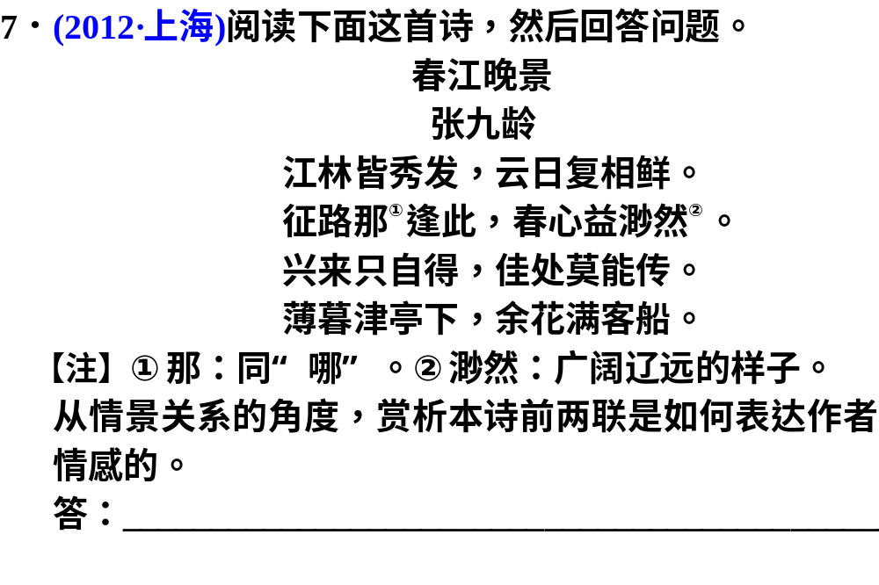
1
2
3
4
5
6
7
8

Slide 14
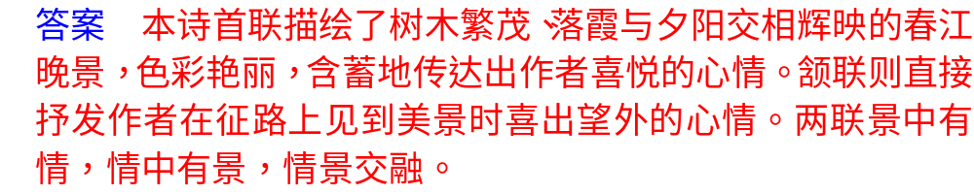
1
2
3
4
5
6
7
8

Slide 15
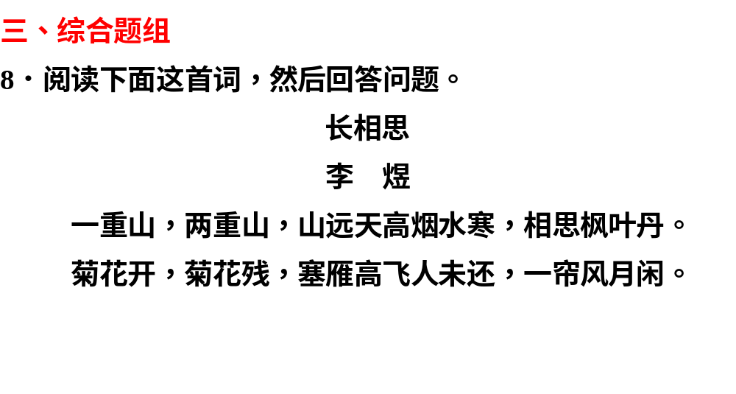
1
2
3
4
5
6
7
8

Slide 16
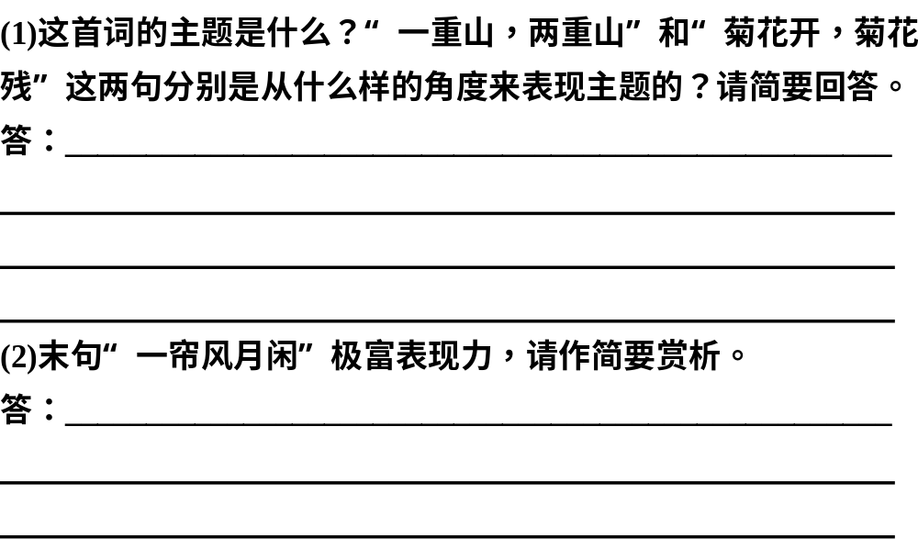
1
2
3
4
5
6
7
8
这首词的主题是相思。“一重山，两重山”是从空间的角
度来表达作者与他所思之人距离的遥远； “菊花开，菊花残”
是从时间的角度来表达作者与他所思之人分别的长久，从而表
达出相思之情的深重。
运用拟人和反衬表情达意。清风拂帘，明月照帘，一切显
得闲静(悠闲)。然风月不知人心，帘闲而人心乱，不静不闲的，
是主人公心中无穷无尽的思念之情。

Slide 17
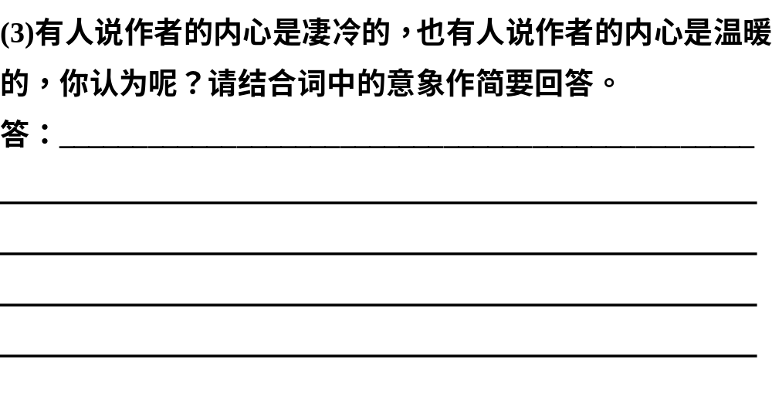
1
2
3
4
5
6
7
8
作者的内心是凄冷的。这首词以远山、烟水、枫叶、菊花、
塞雁等共同构建了一个清冷的深秋，在这样的深秋中，相思愈
发深重，内心更为凄冷。(或：作者的内心是温暖的。“相思枫
叶丹”喻示着相思的热烈，正因为内心里装着所思念的人，所
以内心是温暖的。)

